Slide 1
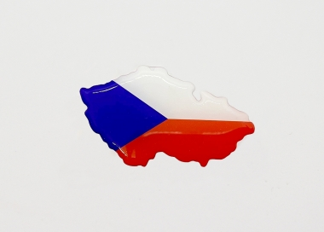
Zahraniční zkušenosti – logické hry v Mateřské škole
Hana Kotinová
Praha, 2DM 2024

Slide 2
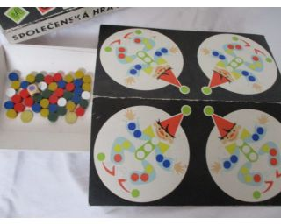
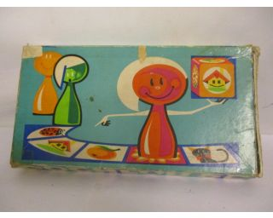
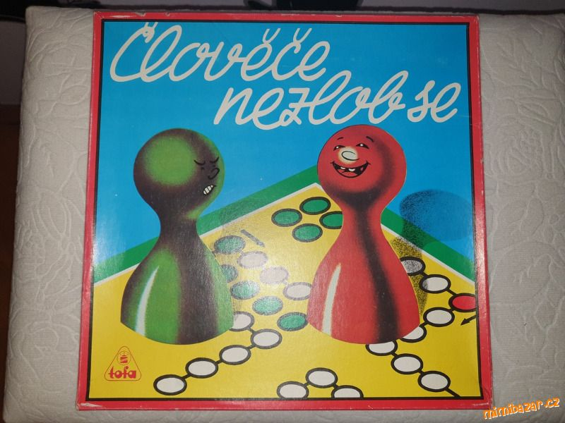
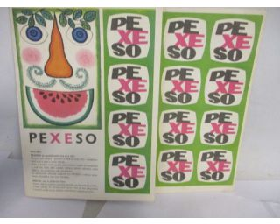
ČR, začátek 80.let

Slide 3
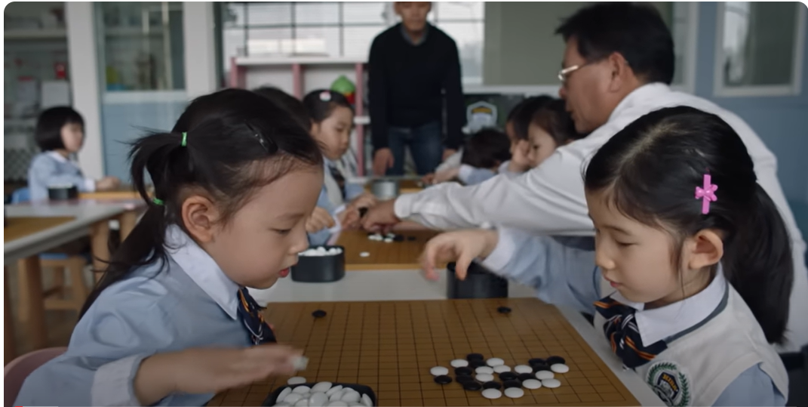
Japonsko

Slide 4
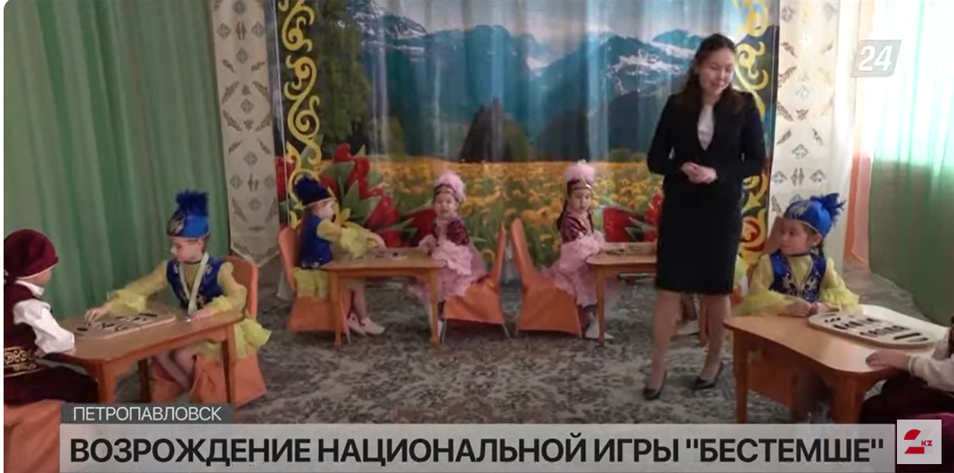
Kazachstán, (od 2021)

Slide 5
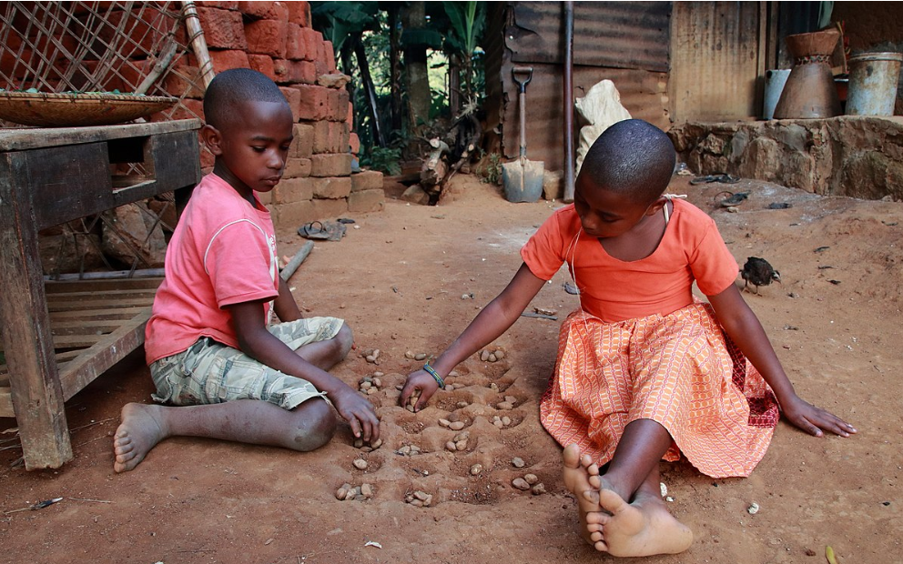
Afrika

Slide 6
GO

Slide 7
GO
Závodně se hraje na desce o velikosti 19x19
Pro začátečníky lze ale použít i velikosti 5x5, 9x9, 13x13 a jiné
Cíl hry je obklíčit prázdné území, větší než soupeř
Vedlejší cíl je sbírání zajatců

Slide 8
GO v MŠ
Hrajeme jen na zajatce
Trénink – děti mají bílé kameny, učitel černé. Na desku dáme malou skupinu černých kamenů, černé hrají 1x, bílé 2x (tj. děti vždy vyhrají)
Jednotahové úlohy
Hra dvou týmů proti sobě
Živé Go – skupina aspoň 12 dětí, běhací
Možnost hrát se sušenkami (kdo zajme, může si zajatce sníst)

Slide 9
Mankala

Slide 10
Historie – Toguz kumalak (1)
1974 – první oficiální turnaj v KZ
1991 – vznik federace v KZ
2006 – setkání kazašské delegace a českého nadšence pro hry
2007 – první oficiální turnaj v ČR
Od 2008 – dva oficiální mezinárodní turnaje v ČR
2010 – první mistrovství světa
2015, 2017, 2022 – 3., 4. a 6. MS

Slide 11
Historie – toguz kumalak /Bestemshe
2001 – první Deskohraní
2004 – festival Deskohraní má i program pro školy
2006 – první účast na Festivalu Šachu a her v Pardubicích
2008-2010 – zařazení hry Toguz kumalak do programu (Praha i Pardubice)
2010 – první MS, objev jednodušší varianty Bestemshe,
budeme organizovat další MS
2015 – první Bestemshe turnaj v Pardubicích
2017 – originální dřevěné desky

Slide 12
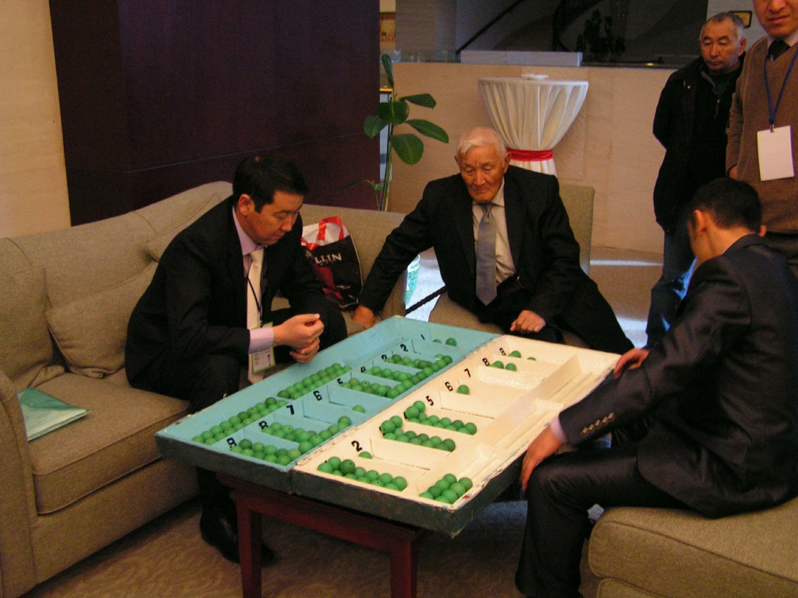
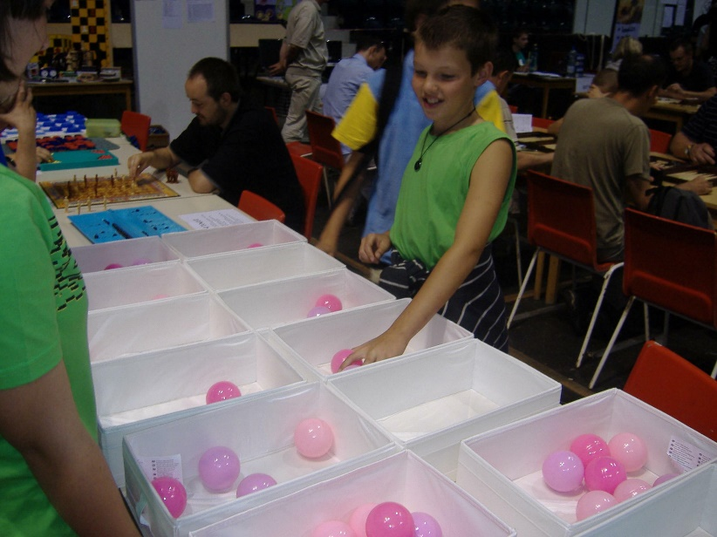
Jak přilákat pozornost
Velkou deskou… (2010 KZ, 2011 ČR)

Slide 13
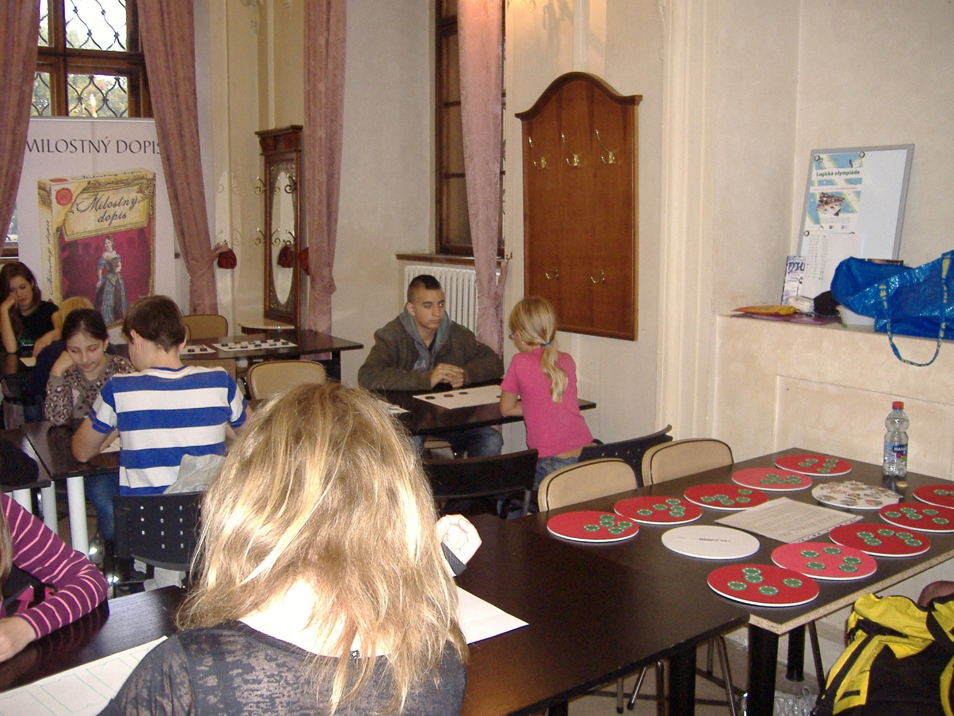
Nové zdroje zábavy
1. turnaj v Bestemshe v ČR

Slide 14
Učím se počítat (2017)
Matematika na desce:
Použití vzorečků obsahujících sčítání, odčítání, násobení a modulo dělení pro výpočet množství tahů, nebo kam dojde kulička

Slide 15
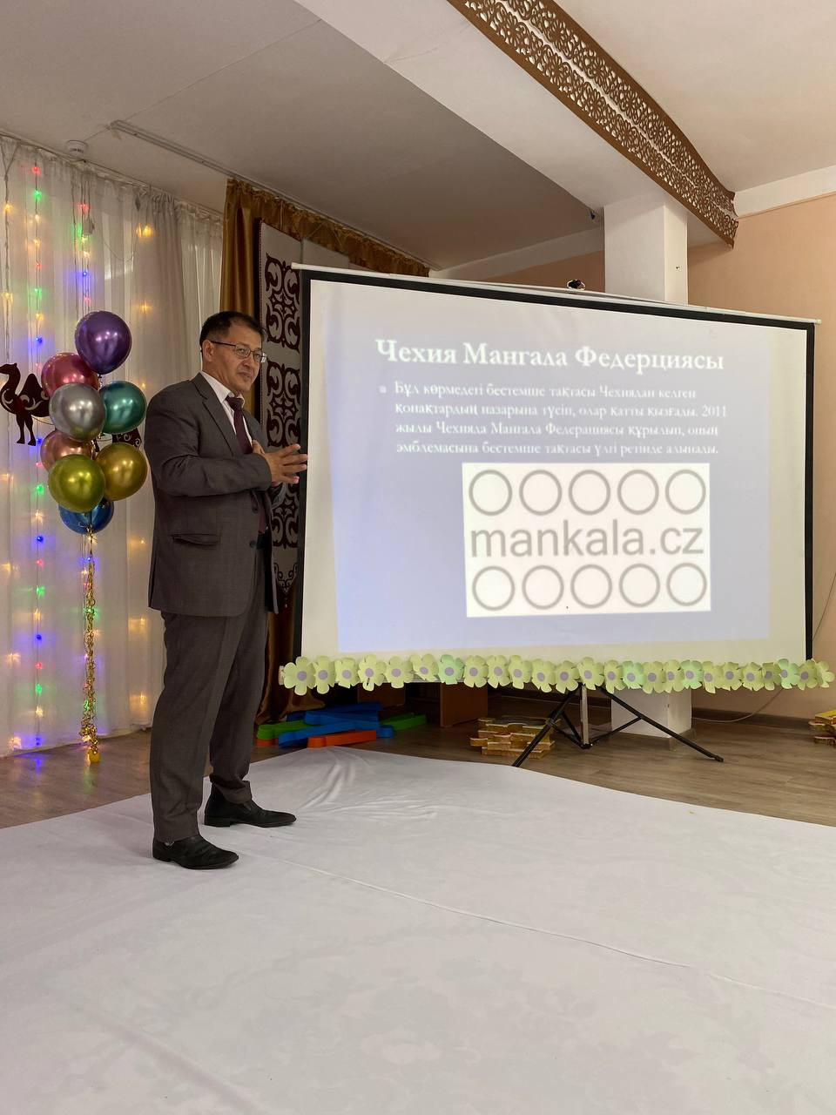
Covid přichází
2020 – přednáška na 2DM
Čas na dosud opomíjené věci
(NTC, abstraktní pexeso)
Mankalový experiment v Praze
A rozjezd výuky v MŠ v Kazachstánu

Slide 16
Bestemshe v Kazašských MŠ
Video 5m
https://www.youtube.com/watch?v=2uCp-d9_p8w
Video 2m
https://www.youtube.com/watch?v=6bE8eJ6K1qM

Slide 17
Bestemshe v Kazašských MŠ

Slide 18
Bestemshe v Kazašských MŠ

Slide 19
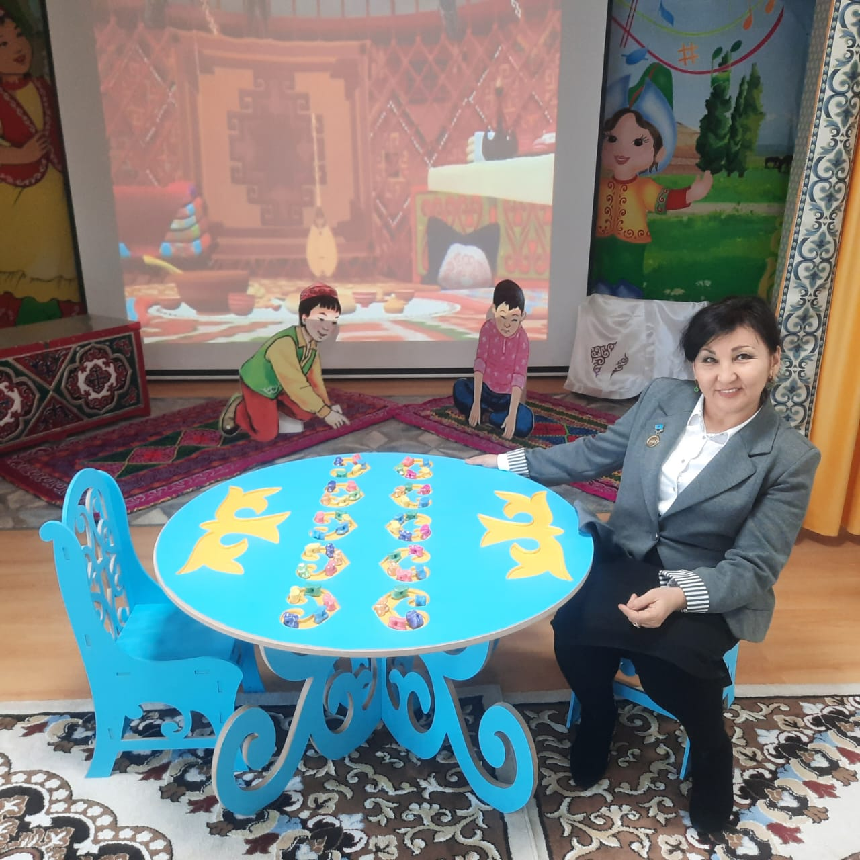
Bestemshe v Kazašských MŠ

Slide 20
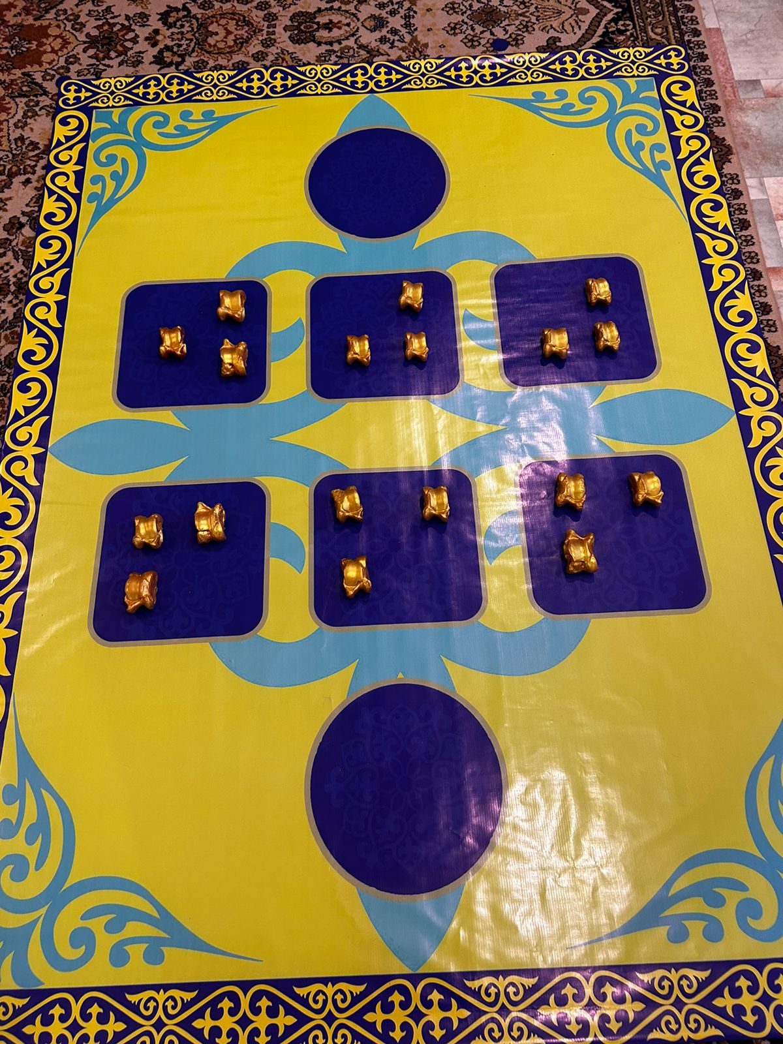
Bestemshe v Kazašských MŠ

Slide 21
Bestemshe v Kazašských MŠ

Slide 22
Bestemshe v českých mš

Slide 23
Mankalový experiment 2020
Aneb co zvládnou děti v MŠ
https://www.mankala.cz/skolka.php

Slide 24
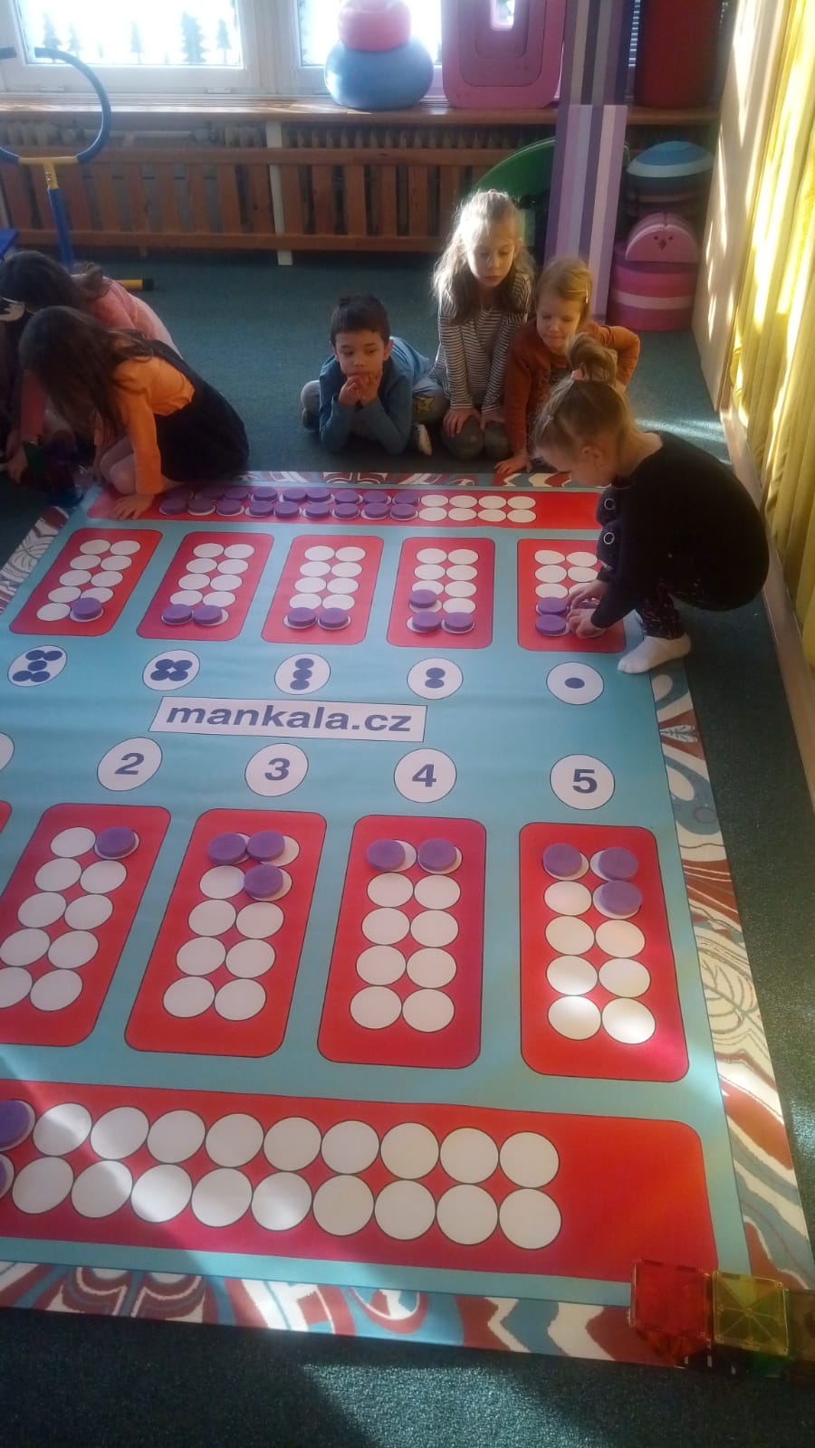
Hrajeme bestemshe 2024
Aneb co zvládnou děti v MŠ

Slide 25
Hrajeme bestemshe 2024
Video ze školek

Slide 26
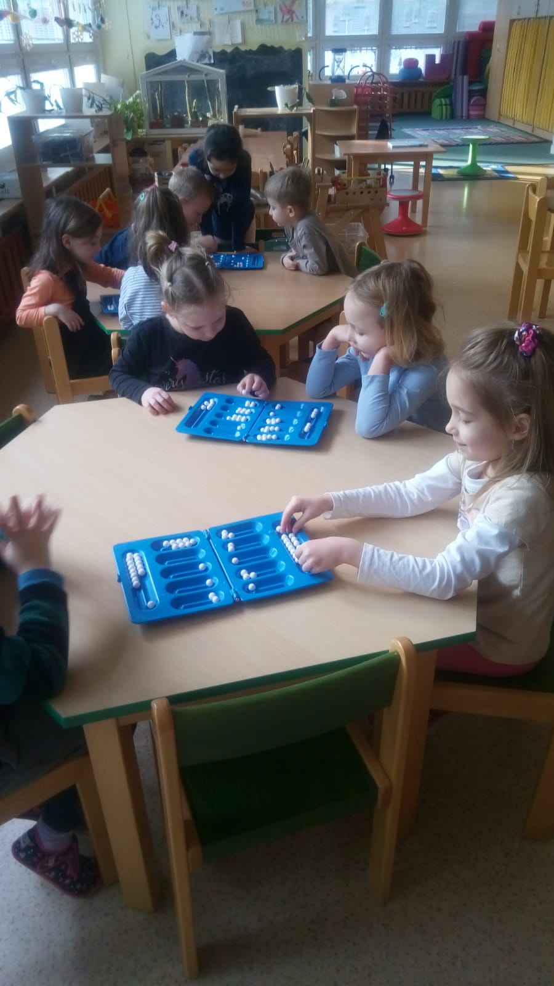
Hrajeme bestemshe 2024
Aneb co zvládnou děti v MŠ

Slide 27
Děkuji za pozornost
Další informace na
www.mankala.cz
https://www.mankala.cz/skolka.php
Hana.kotinova@mankala.cz
Hana.kotinova@mensa.cz

